Slide 1
Chapter 0:
Introduction

Slide 2
课程信息
课程资源：dqincn.github.io/web/posts/csintro
办公室：13-627
Email：qindl@hunau.edu.cn

Slide 3
Chapter 0: Introduction
0.1 算法的作用
The Role of Algorithms
0.2 计算机器的由来
The Origins of Computing Machines
0.3 学习大纲
0.4 计算机科学的首要主题
0-<number>

Slide 4
Terminology 术语
Algorithm: 完成某项任务的一系列步骤
Program: 算法的表示（presentation）
Programming: 程序开发的过程
Software: Programs and algorithms
Hardware: Equipment
0-<number>

Slide 5
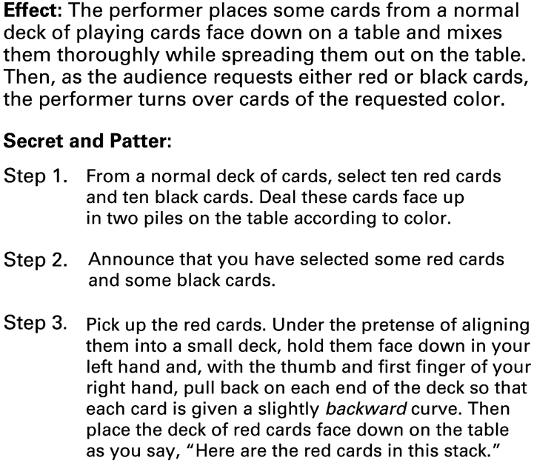
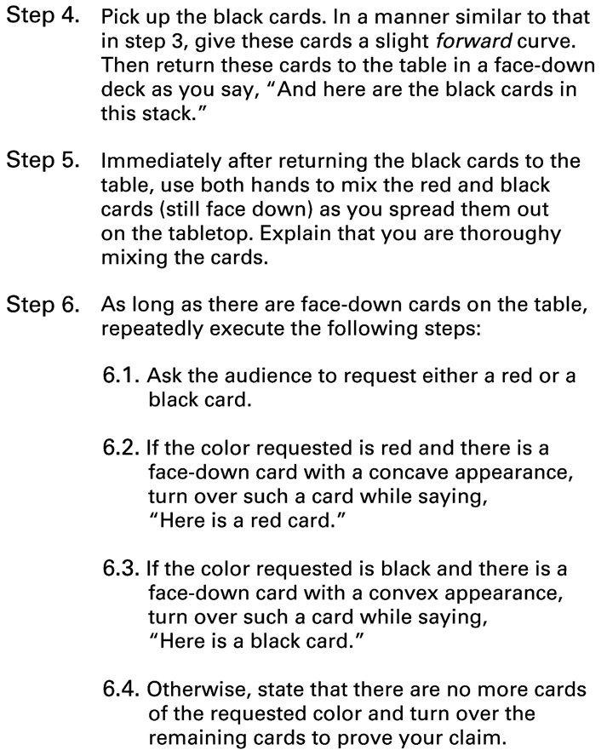
Figure 0.1 一个魔术的算法
An algorithm for a magic trick
0-<number>

Slide 6
History of Algorithms
算法研究源于数学 The study of algorithms was originally a subject in mathematics.
早期算法的示例
  长除算法 Long division algorithm
  欧几里得算法 Euclidean Algorithm
Gödel不完备性理论
Gödel's Incompleteness Theorem:
  有些问题无法由算法来解决
0-<number>

Slide 7
Figure 0.2 The Euclidean algorithm
描述：本算法假定输入是两个正整数，目的是要计算这两个数的最大公约数。
过程：
步骤1 将这两个数中较大的一个和较小的一个分别赋予M和N。
步骤2 用M除以N，余数设为R。
步骤3 如果R不为0，那么将N的值赋予M，并将R的值赋予N，然后回到步骤2；否则最大公约数就是N当前被赋予的值。
Back
0-<number>

Slide 8
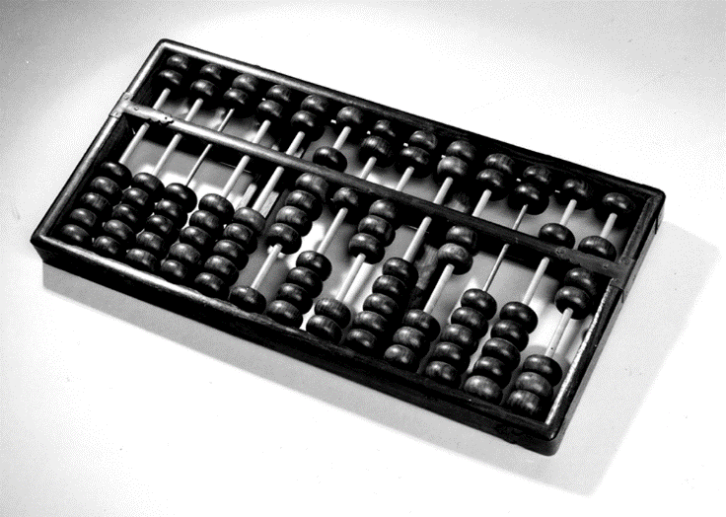
计算机器的由来
Origins of Computing Machines
早期的计算设备
  算盘：用算珠的位置
  来表示数字
  基于齿轮技术的计算机器 (1600s-1800s)
    用齿轮的位置来表示数字
    Blaise Pascal, Wilhelm Leibniz, Charles Babbage
0-<number>

Slide 9
Early Data Storage
Punched cards 打孔卡片
  Jacquard Loom (1801)最先用来存储织布机的布匹样式
  Babbage的分析引擎（Analytical Engine）用来存储程序
  20世纪70年代非常流行
Gear positions
0-<number>

Slide 10
Early Computers
Based on mechanical relays（机械式继电器）
  1940: Stibitz at Bell Laboratories
  1944: Mark I: Howard Aiken and IBM at Harvard
Based on vacuum tubes（真空管）
  1937-1941: Atanasoff-Berry at Iowa State
  1940s: Colossus: secret German code-breaker
  1940s: ENIAC: Mauchly & Eckert at U. of Penn.
0-<number>

Slide 11
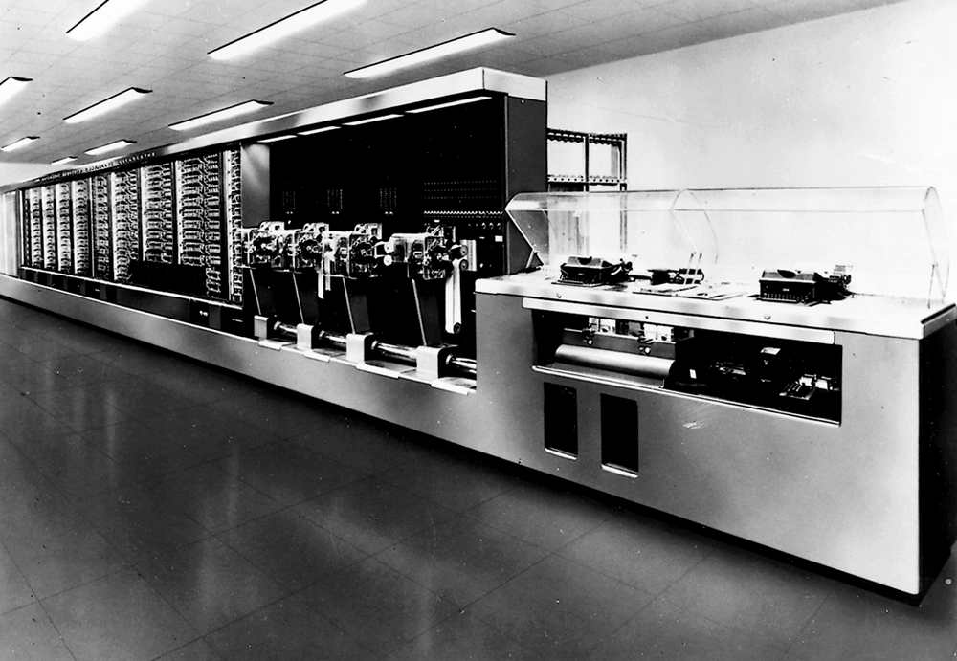
Figure 0.4 The Mark I computer
0-<number>

Slide 12
Personal Computers
  First used by hobbyists（业余爱好者）
  IBM introduced the PC in 1981.
    Accepted by business
    Became the standard hardware design for most desktop computers
    Most PCs use software from Microsoft
0-<number>

Slide 13
20世纪后期
因特网（Internet）
蒂姆·伯纳斯·李（Tim Berners-Lee）
  万维网（World Wide Web），简称Web
搜索引擎（search engine）
0-<number>

Slide 14
今天
大量的电子装置和设备中嵌有微型计算机。
汽车
  Global Positioning System，GPS
  监控发动机
  控制汽车音频和电话通信系统的语音命令服务
智能手机（smartphone）
  小型手持通用计算机，配备有大量传感器和接口以及一系列无线技术
智能手机对全球社会的影响大于PC革命?
0-<number>

Slide 15
Outline of Our Study
Chapter 1: 数据存储 Data Storage
Chapter 2: 数据操作 Data Manipulation
Chapter 3: 操作系统 Operating Systems
Chapter 4: 组网及因特网
Networks and the Internet
Chapter 5: 算法 Algorithms
Chapter 6: 程序设计语言
Programming Languages
0-<number>

Slide 16
Outline of Our Study (continued)
Chapter 7: Software Engineering
Chapter 8: Data Abstractions
Chapter 9: Database Systems
Chapter 10: Computer Graphics
Chapter 11: Artificial Intelligence
Chapter 12: Theory of Computation
0-<number>

Slide 17
Computer Science
关于“算法”的科学
受到其他学科的推动，包括：
  数学 Mathematics
  工程 Engineering
  心理学 Psychology
  工商管理 Business Administration
0-<number>

Slide 18
Computer Science的核心问题
算法过程可以解决哪些问题？
怎样才能比较容易地发现算法？
如何改进表示和传达算法的技术？
如何分析和比较不同算法的特征？
如何使用算法来操作信息？
如何应用算法来产生智能行为？
算法的应用对社会有何种影响？
0-<number>

Slide 19
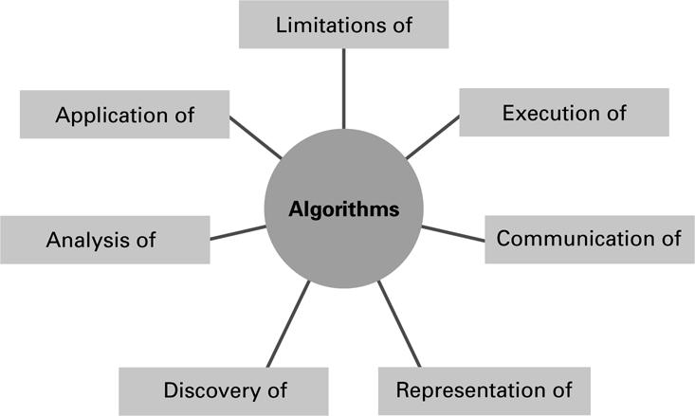
Figure 0.5 算法在CS中的核心角色
0-<number>

Slide 20
Abstraction 抽象
Abstraction:一个实体的外部特征与其内部构成细节之间的分离
Abstract tool: 可使用的“部件”，使用这些部件时，忽略其内部构成。
e.g.
  Bicycle
  Automobile
  Computer
0-<number>

Slide 21
创新
计算机科学领域是一个创造性的领域
用工具解决我们周围世界中的问题
创建大型软件系统：
  构想 - 形式和功能需要仔细的规划
  制造 - 需要时间、关注细节以及熟练的技能
  最终的产品体现了设计美学及其创造者的情感
0-<number>

Slide 22
数据
计算机能表示任何可以被离散化或数字化的信息
一些有关数据的问题，具体如下：
  计算机是如何存储那些与常见的数字人工制品有关的数据（如数字、文本、图像、声音和视频）的？
  计算机是如何粗略估计那些现实世界中模拟人工制品的数据的？
  计算机是如何检测和避免数据中的错误的？
  我们现在所掌控的这个由日益增长的、互连的数据构成的数字宇宙，最后会变成什么样子？
0-<number>

Slide 23
程序设计
将人类的意图翻译成可执行的计算机算法
  如何构建程序？
  程序中会出现哪些类型的错误？
  程序中的错误是如何被发现并修复的？
  现代程序中的错误对程序有什么影响？
  如何对程序进行文档化和评估？
0-<number>

Slide 24
因特网
技术问题
安全问题
社会问题
0-<number>

Slide 25
影响
计算机科学的进步也向许多长久以来的社会准则提出了挑战：新的计算机应用是代表新的自由还是新的控制？
  在法律上，知识产权的度以及伴随这个所有权的权利和义务
  在伦理上，人们面临着许多挑战传统社会行为准则的抉择
  对于政府，计算机技术及其应用应该规范到什么程度？
  在哲学上，智能行为的存在与智能本身的存在
0-<number>

Slide 26
社会问题
The true sign of intelligence is not knowledge but imagination.
0-<number>

